Slide 1
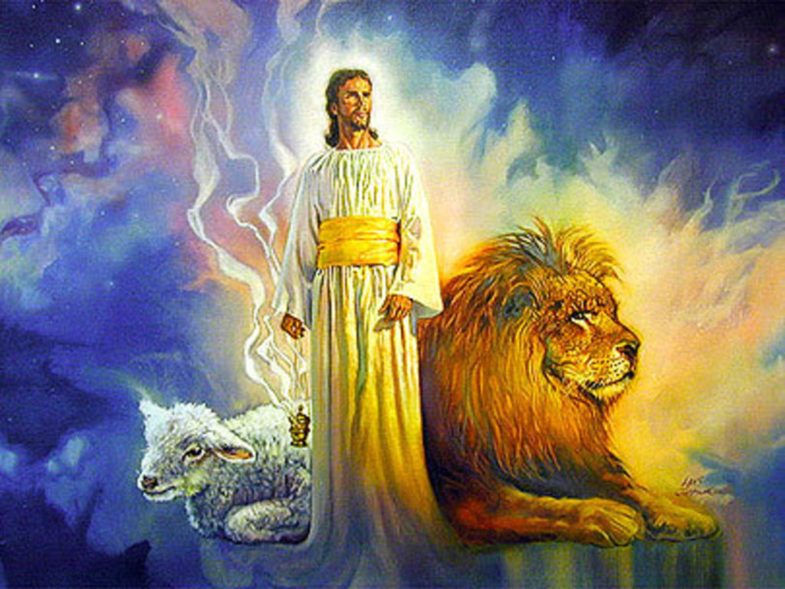


Primavera 2016/Tema: Inigualable: La vida de Cristo
Sesión 6: Una Exaltación inigualable
10 de abril de 2016
(Efesios 1:7-10, 18-23)
Iglesia Bíblica Bautista de Aguadilla
Estudios Bíblicos Lifeway ®

Slide 2



Slide 3

El asunto
Honremos a Jesús como Señor.

Slide 4
Contexto
Pablo no trata problemas teológicos o morales que tuvieran los cristianos de Éfeso.
Ya había pasado tres años allí, durante su 3er viaje, y la iglesia se había beneficiado con el ministerio de Priscila y Aquila, y con el de Apolos.
Pablo escribió para destacar la importancia de los creyentes como el cuerpo de Cristo, y comienza por mencionar las bendiciones que los creyentes tenemos en el Señor.

Slide 5

Pasaje bíblico
Efesios 1:7-10

Slide 6
Efesios 1:7-10
“en quien tenemos redención por su sangre, el perdón de pecados según las riquezas de su gracia, que hizo sobreabundar para con nosotros en toda sabiduría e inteligencia, dándonos a conocer el misterio de su voluntad, según su beneplácito...”

Slide 7
Efesios 1:7-10
“...el cual se había propuesto en sí mismo, de reunir todas las cosas en Cristo, en la dispensación del cumplimiento de los tiempos, así las que están en los cielos, como las que están en la tierra.”

Slide 8
Efesios 1:7-10
Redención (liberación; del gr. apolytrôsis) – del verbo lytrûn, que quiere decir “redimir”.
redimir a un prisionero de guerra o a un esclavo, o del continuo rescate que Dios otorga a Su pueblo en tiempos de prueba.
liberación de una persona de una condición de la que ella misma es incapaz de liberarse. (Barclay)

Slide 9
Efesios 1:7-10
Pablo dice que Dios ha libertado a los hombres de una situación de la que ellos no se habrían podido nunca libertar a sí mismos.
Fue precisamente esa liberación la que trajo Jesucristo; y sigue siendo verdad que Él puede liberar a las personas de la esclavitud a las cosas que las atraen y las repelen al mismo tiempo, de la que no se pueden librar a sí mismas. (Barclay)

Slide 10
Efesios 1:7-10
Perdón . El mundo antiguo estaba asediado por el sentimiento de pecado. Bien se podría decir que todo el Antiguo Testamento es un desarrollo del dicho «El alma que pecare, morirá» (Ezequiel 18:4).
Las personas eran conscientes de su propia culpabilidad y vivían en constante terror de su dios o dioses. (Barclay)

Slide 11
Efesios 1:7-10
Si había una cosa que la gente conociera era el sentimiento de pecado y el miedo a Dios.
Jesús cambió todo eso. Enseñó, no a odiar a Dios, sino a amar a Dios. Porque Jesús vino al mundo, las personas, aun en su pecado, descubrieron el amor de Dios. (Barclay)

Slide 12
Efesios 1:7-10
Sabiduría y prudencia. Las dos palabras en griego son sofía y fronêsis, y Cristo nos las trajo las dos.
Aristóteles definía sofía como el conocimiento de las cosas más preciosas. Cicerón la definía como el conocimiento de todo lo divino y lo humano. Sofía correspondía a la inteligencia investigadora. (Barclay)

Slide 13
Efesios 1:7-10
Aristóteles definía frónêsis como el conocimiento de los asuntos humanos y de las cosas que es necesario planificar.
[…] Platón lo definía como la disposición de ánimo que nos permite juzgar qué cosas han de hacerse y cuáles no.
Frónêsis es el sentido práctico que permite a las personas enfrentarse con los problemas prácticos de la vida diaria, y resolverlos.

Slide 14
Efesios 1:7-10
Pablo afirma que Jesús nos trajo […] sofía y frónêsis. El carácter cristiano se presenta así como algo completo.
Hay quien está en su ambiente en el estudio, que se mueve con soltura entre los problemas filosóficos y teológicos, y que sin embargo se pierden en los asuntos ordinarios de la vida de cada día. Y [viceversa]. (Barclay)

Slide 15
Efesios 1:7-10
A la luz de los dones que Dios nos da por medio de Cristo, ambos caracteres son imperfectos.
Cristo nos trae la solución de los problemas tanto de la eternidad como del tiempo. (Barclay)

Slide 16
Efesios 1:7-10
(vv.9-10) «el misterio de Su voluntad».
  algo que se ha mantenido secreto durante mucho tiempo y que ahora se ha revelado, aunque sigue siendo incomprensible para los que no han sido iniciados en su significado.
¿Cuál era para Pablo el misterio de la voluntad de Dios? Que el Evangelio era también para los gentiles. (Barclay)

Slide 17
Efesios 1:7-10
[…] Jesús vino al mundo para borrar las divisiones. Ese era para Pablo el secreto de Dios.
Era el propósito de Dios que todos los cabos y los elementos que están en guerra en este mundo fueran unidos en Jesucristo. (Barclay)

Slide 18
Efesios 1:7-10
Aquí tenemos otro pensamiento tremendo. Pablo dice que toda la Historia ha sido el desarrollo de este proceso.
Dice que a través de todas las edades ha habido una ordenación y una administración de cosas para que en este día se produjera la unidad. (Barclay)

Slide 19
Efesios 1:7-10
La palabra que usa Pablo para esta preparación es oikonomía, que quiere decir literalmente la administración de la casa.
El oikonomos era el mayordomo que estaba a cargo de que los asuntos de la familia fueran bien.
Los cristianos estamos convencidos de que la Historia es el desarrollo de la voluntad de Dios. (Barclay)

Slide 20
Efesios 1:7-10
Pablo estaba convencido de que el propósito de Dios es que un día todas las cosas y todas las personas formarán una familia en Cristo.
Según Pablo, ese misterio no se intuyó hasta que vino Jesús, y ahora la gran tarea de la Iglesia consiste en desarrollar el propósito de unidad que Dios nos ha revelado en Jesucristo. (Barclay)

Slide 21
Pasaje bíblico
Efesios 1:18-21

Slide 22
Efesios 1:18-21
“alumbrando los ojos de vuestro entendimiento, para que sepáis cuál es la esperanza a que él os ha llamado, y cuáles las riquezas de la gloria de su herencia en los santos, y cuál la supereminente grandeza de su poder para con nosotros los que creemos, según la operación del poder de su fuerza, la cual operó en Cristo...”

Slide 23
Efesios 1:18-21
“...resucitándole de los muertos y sentándole a su diestra en los lugares celestiales, sobre todo principado y autoridad y poder y señorío, y sobre todo nombre que se nombra, no sólo en este siglo, sino también en el venidero;”

Slide 24
Efesios 1:18-21
Características de la verdadera Iglesia.
Pablo ha oído de la fe en Jesucristo de los destinatarios de su carta, y del amor que tienen a todas las personas que están consagradas a Dios (v.15).
Las dos cosas que deben caracterizar a cualquier verdadera Iglesia son la lealtad a Cristo y el amor a todos los hombres. (Barclay)

Slide 25
Efesios 1:18-21
El verdadero cristiano ama a Cristo y ama a sus semejantes.
Y todavía más: sabe que no puede mostrarle su amor a Cristo de ninguna otra manera que mostrándoselo a sus semejantes.
La verdadera Iglesia se caracteriza por un doble amor: amor a Cristo, y amor a sus semejantes. (Barclay)

Slide 26
Efesios 1:18-21
Pablo pide a Dios para la Iglesia una revelación y un conocimiento más plenos de Dios.
La vida cristiana se podría describir como conocer mejor a Dios día a día.
Una amistad que no crece en intimidad con el tiempo tiende a desvanecerse con el tiempo, y eso es lo que sucede entre nosotros y Dios. (Barclay)

Slide 27
Efesios 1:18-21
Nueva concienciación de la esperanza cristiana. Es casi una característica de la edad en que vivimos que es una edad de desesperación.
Por todas partes resuenan las voces de los pesimistas[…].
Si el mensaje cristiano es verdad, el mundo no va de camino a su disolución, sino a su consumación. (Barclay)

Slide 28
Efesios 1:18-21
Pide a Dios una nueva concienciación del poder de Dios.
Para Pablo, la prueba suprema de ese poder había sido la Resurrección.
Fue la demostración de que el propósito de Dios no se puede detener por ninguna acción humana.
En un mundo que parece caótico, es bueno darse cuenta de que Dios sigue en control.

Slide 29
Efesios 1:18-21
La conquista de Cristo […] «sobre todo principado y autoridad, poder y señorío, y sobre todo nombre que se nombra».
Pablo […e]stá diciendo que no hay ningún ser en el Cielo ni en la Tierra al que Jesucristo no sea superior. En esencia la oración de Pablo es que los creyentes nos demos cuenta de la grandeza del Salvador que Dios nos ha dado. (Barclay)

Slide 30
Pasaje bíblico
Efesios 1:22-23

Slide 31
Efesios 1:22-23
“y sometió todas las cosas bajo sus pies, y lo dio por cabeza sobre todas las cosas a la iglesia, la cual es su cuerpo, la plenitud de Aquel que todo lo llena en todo.”

Slide 32
Efesios 1:22-23
La tesis de Pablo era que Jesús había muerto para unir en uno todos los elementos discordantes de este universo, borrar las separaciones, reconciliar al hombre con el hombre y al hombre con Dios.
Jesucristo era por encima de todo el instrumento de Dios para la reconciliación. (Barclay)

Slide 33
Efesios 1:22-23
En Jesús todos los seres humanos […] pueden llegar a ser una sola cosa; pero antes de que eso suceda tienen que conocer a Jesucristo, y esa es la tarea de la Iglesia.
Cristo es la Cabeza; la Iglesia es el Cuerpo.
La Iglesia es literalmente las manos [de Cristo] para hacer la obra de Cristo, los pies para ir por Él a todas partes y la voz para proclamar Su palabra. (Barclay)

Slide 34
Efesios 1:22-23
Pablo pasa a decir que Jesús está llenando de manera paulatina todas las cosas en todos los lugares, y que esa acción la está desarrollando la Iglesia.
Éste es uno de los pensamientos más alucinantes del Evangelio.
Quiere decir nada más y nada menos que el plan de Dios de un mundo unido depende de la Iglesia. (Barclay)

Slide 35

Aplicación para mi vida
Muchos mantenemos vidas segmentadas; tratamos de mantener nuestras vidas hogareñas separadas del trabajo.
La recreación y los pasatiempos van en otro compartimiento.
Solemos hacer lo mismo con la iglesia. Un aspecto de la vida no influye en lo demás.

Slide 36
Aplicación para mi vida
Pero la vida en Cristo no es simplemente un segmento más de la vida, es nuestra existencia.
Se exalta a Cristo sobre todas las cosas, por eso seguirlo significa honrarlo
Como Señor de todos los aspectos de nuestra vida.

Slide 37

Recursos
  Barclay, William. Comentario Al Nuevo Testamento. Viladecavalls (Barcelona), España: Editorial CLIE, 2006. Print.
  Floyd, Ronie. y David Francis, eds. Estudios Bíblicos para la Vida para Adultos, Primavera 2016, Vol. 2, Núm. 3. Nashville, TN: Lifeway Church Resources, 2015. 66-74.
  MacDonald, William. Comentario Bíblico de William MacDonald: Antiguo Testamento Y Nuevo Testamento. Viladecavalls (Barcelona), España: Editorial CLIE, 2004. Print.
  Ventura, Samuel Vila. Nuevo diccionario biblico ilustrado 1985 : 1070. Print.
  Vine, W.E. Vine diccionario expositivo de palabras del Antiguo y del Nuevo Testamento exhaustivo 1999. Print.
  Wiersbe, Warren W. Bosquejos Expositivos de La Biblia: Antiguo Y Nuevo Testamento. electronic ed. Nashville: Editorial Caribe, 1995. Print.
  http://blog.lifeway.com/eblifewayadultos/
http://distantshores.org/resources/illustrations/sweet-publishing (imágenes bíblicas).
http://st-takla.org/Gallery/Bible/Illustrations.html (imágenes bíblicas).

Slide 38
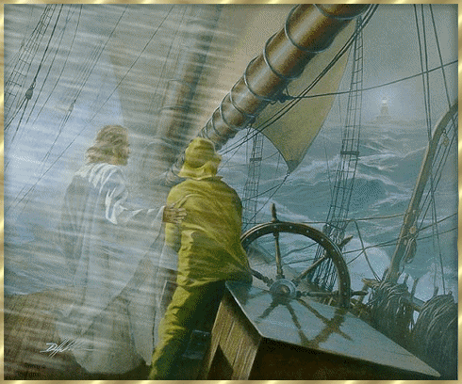
Próximo Estudio Dominical
Primavera 2016/Tema: Inigualable: La vida de Cristo
Sesión 7: Un poder inigualable
17 de abril de 2016
Leer y meditar en:
(Marcos 4:35-41)

Slide 39


